Slide 1
ECUE6501
Design Pattern - TD
Dorian Djadavjee
dorian@djadavjee.fr
2019/2020

Slide 2
Techniques de programmation avancée
- TD Design Pattern -
Rappel des catégories :
Créateurs
Instanciation et configuration
Structuraux
Organisation des classes, abstraction
Comportementaux
Échanges entre les classes

Slide 3
Techniques de programmation avancée
- TD Design Pattern -
Singleton
Pattern de création
Rend unique un objet
Exemples :
Gestion de la configuration
Gestion des logs
Echanges de données (base de données, connexions serveur…)

Slide 4
Techniques de programmation avancée
- TD Design Pattern -
Singleton
Exercice : implémentation en Java
Indications :
Variable d’instance
Constructeur
Fonction d’accès à l’instance

Slide 5
Techniques de programmation avancée
- TD Design Pattern -
Singleton
public class Singleton {
private static Singleton instance = null;
private Singleton() {
}
public static Singleton getInstance() {
if (instance == null) {
instance = new Singleton();
}
return Singleton.instance;
}
}

Slide 6
Techniques de programmation avancée
- TD Design Pattern -
Observer
Pattern comportemental
Permet de définir les interactions entre des classes, échanger des données...
Exemples :
Mise à jour de l’affichage
Notification de changements de configuration

Slide 7
Techniques de programmation avancée
- TD Design Pattern -
Observer
Principe
Observateur
Objet observé
Observateur
Observateur

Slide 8
Techniques de programmation avancée
- TD Design Pattern -
Observer
Principe
Observateur
Observateur 1
Objet observé
Enregistrement
Observateur 2
Observateur 3

Slide 9
Techniques de programmation avancée
- TD Design Pattern -
Observer
Principe
Observateur
Observateur 1
Objet observé
Notification
Observateur 2
Observateur 3

Slide 10
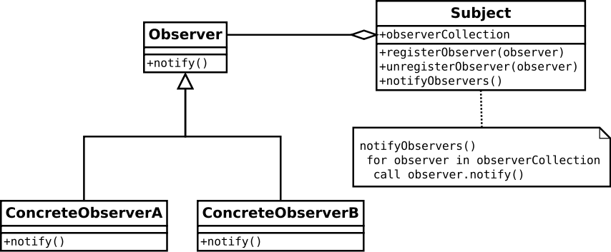
Techniques de programmation avancée
- TD Design Pattern -
Observer
Principe

Slide 11
Techniques de programmation avancée
- TD Design Pattern -
Observer
Rappels - héritage
Parent
method1()
method2()
Enfant
method2()
method3()

Slide 12

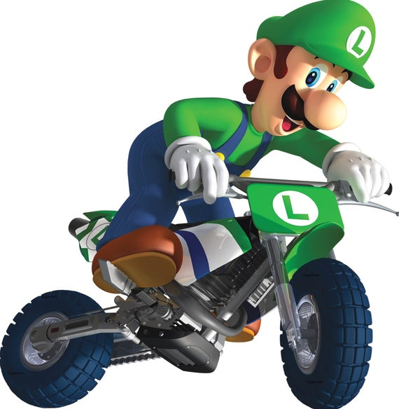
Techniques de programmation avancée
- TD Design Pattern -
Observer
Rappels - héritage
Véhicule
Avancer()
Tourner()
Moto
Tourner()
Cabrer()
Voiture
Tourner()

Slide 13
Techniques de programmation avancée
- TD Design Pattern -
Observer
Rappels - interface
Interface
function()
Class
function()

Slide 14
Techniques de programmation avancée
- TD Design Pattern -
Observer
Exercice : implémentation
Interface des “observer”
Classe des “observer”
Classe des “subject”

Slide 15
Techniques de programmation avancée
- TD Design Pattern -
Factory
Pattern de création
Permet de créer un objet sans en connaître toutes les contraintes, et de l’utiliser de façon générique
Exemples :
Cartes électroniques
Equipements, périphériques

